Slide 1
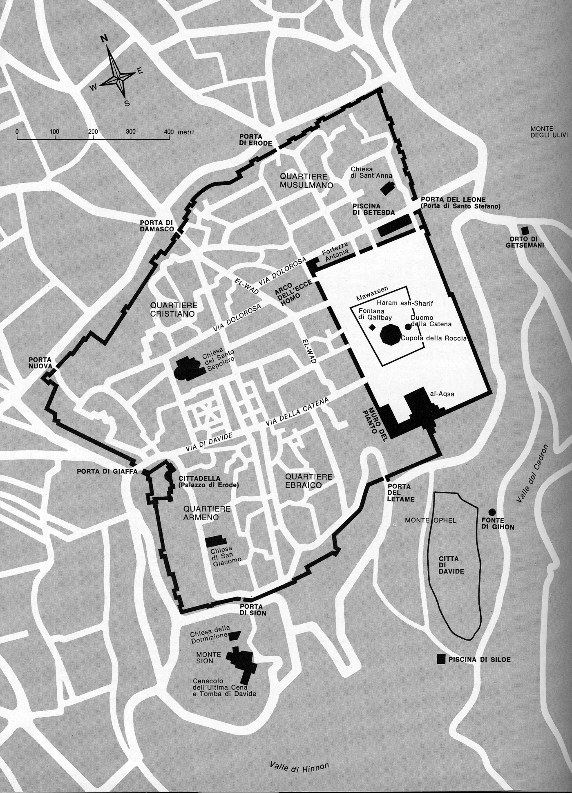
Pianta di Gerusalemme

Slide 2
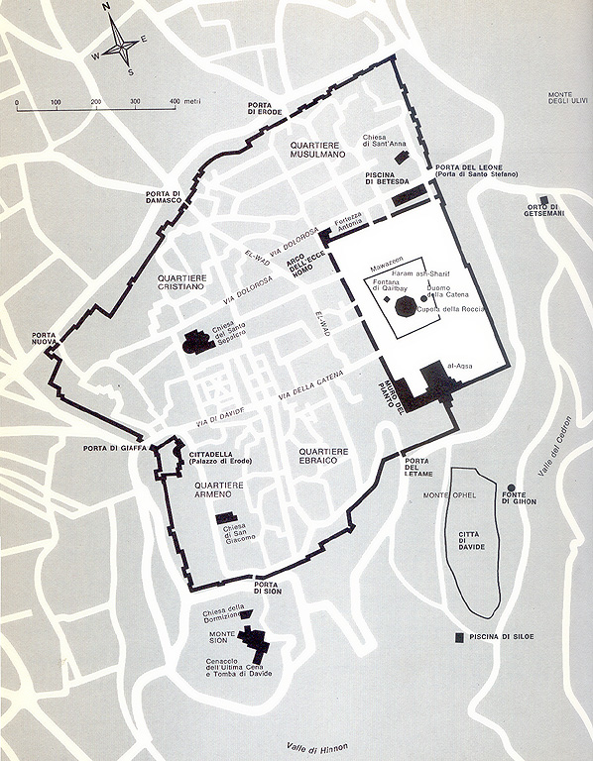
Pianta di Gerusalemme,
Porta dei Leoni o Porta di S. Stefano, chiamata così dai Cristiani.

Slide 3
MARTIRIO
Atti 7, 1-60
.. un giovane chiamato Saulo ...
Atti 8, 1-2

Slide 4
Martirio di Santo Stefano
Deposero le loro vesti ai piedi di Saulo.
Anno 36
In occasione del cambio dei prefeti romani

Slide 5
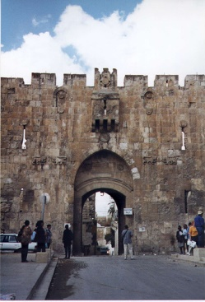
Gerusalemme,
Porta S. Stefano

Slide 6
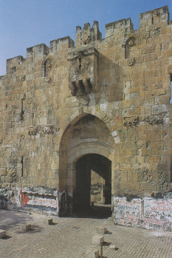
Gerusalemme,
Porta dei Leoni, dai Cristiani ribattezzata
Porta Santo Stefano

Slide 7
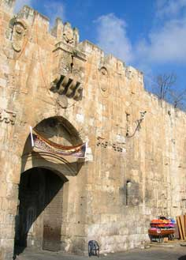
Gerusalemme,
Porta di S. Stefano.

Slide 8
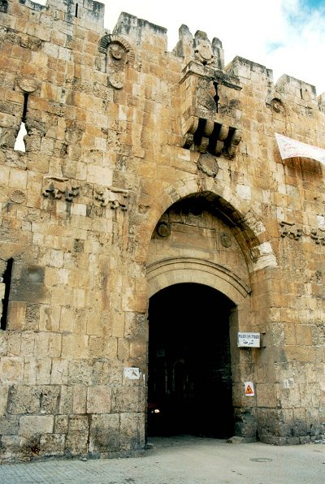
Gerusalemme,
Porta di S. Stefano.

Slide 9
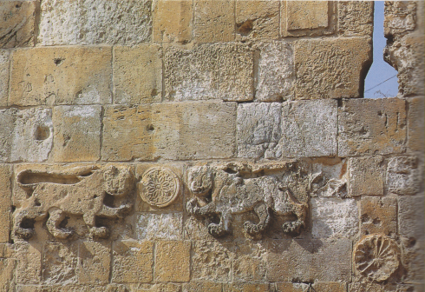
Rilievi da cui la Porta prende il nome Porta dei Leoni.

Slide 10
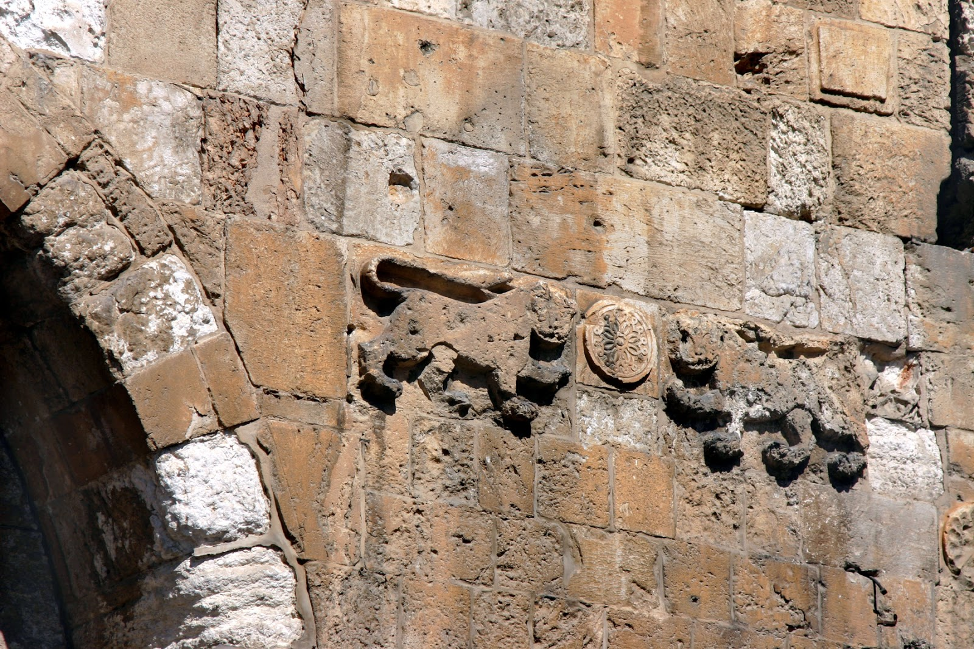
Rilievi da cui la Porta prende il nome ... dei Leoni

Slide 11
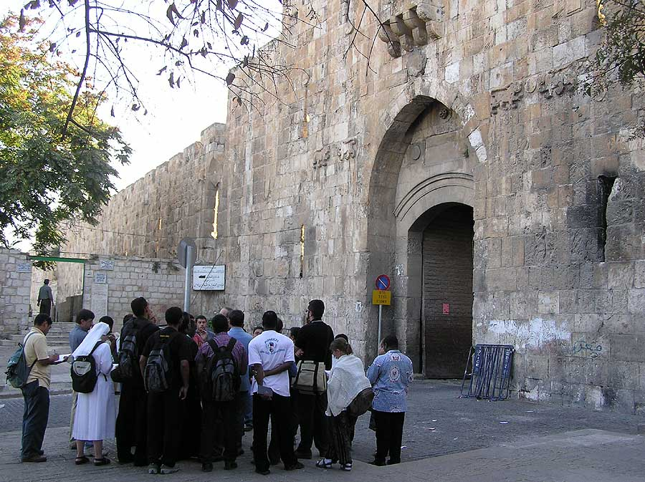
Gerusalemme, Porta S. Stefano

